Slide 1
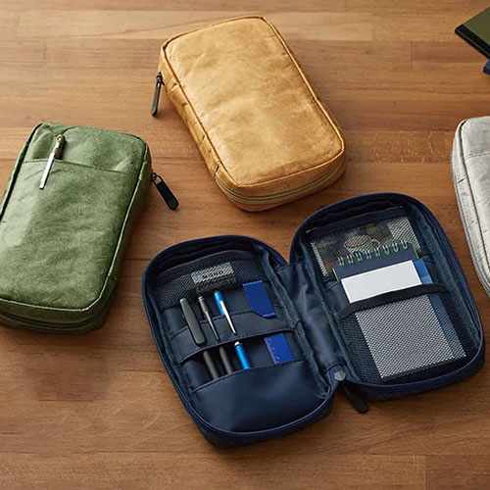
【提案書】
タイベック ユーティリティポーチ
特徴
表地に超軽量で耐久・耐水性に優れた、タイベック生地を使ったユーリティポーチ。内ポケットが豊富で、モバイルグッズや文具などの小物類を、整理整頓して持ち運ぶことができます。
商品写
納期
納期スペース
仕様
カラー展開：全4色
素材：高密度ポリエチレン、ポリエステル他
サイズ：縦220×横125×奥40mm
包装：台紙、ＰＰ袋入
お見積
お見積りスペース

Slide 2
【提案書】
ウッドキャップ・ステンレスボトル（350ml）
特徴
竹製ウッドキャップがアクセントになっている、350mlサイズのステンレスボトル。保冷温効果抜群の真空2重構造で、高級感があって見た目もおしゃれ。シンプルな構造でお手入れも簡単です。
商品写
納期
納期スペース
仕様
カラー展開：全3色
素材：竹、ステンレス、PP、シリコーンゴム
サイズ：幅70×奥70×高さ180mm
容量：350ml
包装：箱入
お見積
お見積りスペース

Slide 3
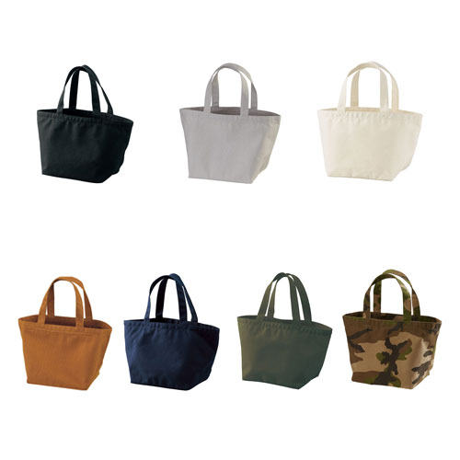
【提案書】
14.3オンス キャンバス ランチバッグ
特徴
広めマチがお弁当用などにぴったりな、手頃なサイズのバッグ。14.3オンスの厚手なキャンバス素材を使用しているため、耐久性に優れており日常的に使用するのに適してします。
商品写真
納期
納期スペース
仕様
素 材:綿 100％（キャンバス）、ナチュラル：405g/平方メートル 12.0oz/yd2、カラー：390g/平方メートル 11.5oz/yd2
サイズ：横200×縦210×奥行170mm、持ち手の長さ370mm
容 量 : 7L
お見積
お見積りスペース

Slide 4
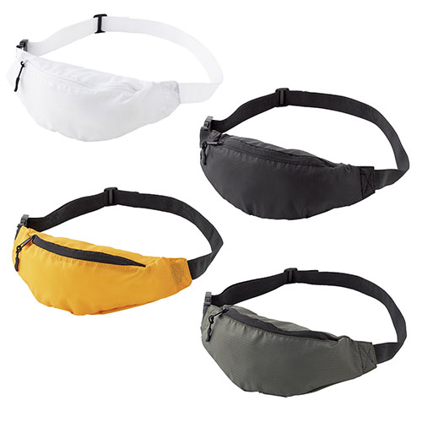
【提案書】
リップコンパクト アクティブポーチ
特徴
引き裂けに強いリップストップ生地を使ったコンパクトなアクティブポーチ。性別を問わず使えるシンプルな形状で、ウエストバッグや、斜め掛けでボディバッグとしても使えてとても便利です。
納期
納期スペース
仕様
カラー展開：全4色
素材：※ポリエステル100% ※ストラップ：ポリエステル ※リップストップ
サイズ：W30.5×H13.5cm ※ストラップ88cm（調節可能）
容量：約1L
機能：※はっ水機能
注意事項：※素材の特性上､熱をかけると縮む場合がございます。 ※ポリエステル素材の染色には分散染料を用いている為、熱加工によりブリードを起こす可能性がございます。お取り扱いにはご注意ください。
備考：※袋口ファスナー付き ※背面ポケット付き
お見積
お見積りスペース

Slide 5
【提案書】
イベントバッグ
特徴
イベント会場やスポーツ用の他、洗濯物収納用のランドリーバッグにも最適なポリエステル製で軽量なイベントバッグ。リュックのように両肩に掛ければ、両手が自由に使えるのでとても便利です。
商品写
納期
納期スペース
仕様
カラー展開：全6色
素材：※ポリエステル100% ※紐:ポリプロピレン
サイズ：W40×H50（底マチ無し)
容量：約18L
注意事項：※素材の特性上、紐に熱がかかる場合、縮みが発生する場合がございます。お取り扱いには十分ご注意ください。 ※素材の特性上、熱をかけると縮む場合がございます。 ※ポリエステル素材の染色には分散染料を用いている為、熱加工によりブリードを起こす可能性がございます。お取り扱いにはご注意ください。
お見積
お見積りスペース

Slide 6
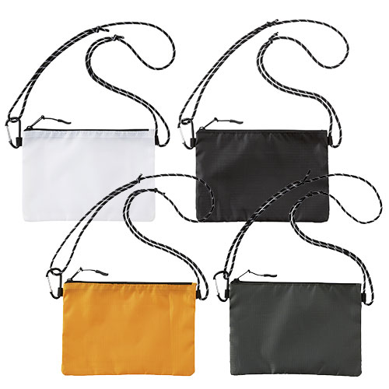
【提案書】
リップミニサコッシュ
特徴
水分などを弾く、撥水加工をしたリップストップ生地を使ったミニサコッシュ。袋口はファスナー仕様で柄付きの紐や取り外し可能なカラビナを装備。キャンプ・アウトドア、フェスでも重宝します。
商品写
納期
納期スペース
仕様
カラー展開：全4色
素材：※ポリエステル100% ※ストラップ：ポリエステル ※リップストップ
サイズ：W23.5×H16cm(底マチ無し) ※ショルダーストラップ152cm（調節可能）
容量：約1.5L 機能：※はっ水機能
付属品：※カラナビ付き（取り外し可能）
注意事項：※素材の特性上､熱をかけると縮む場合がございます。 ※ポリエステル素材の染色には分散染料を用いている為、熱加工によりブリードを起こす可能性がございます。お取り扱いにはご注意ください。
備考：※袋口ファスナー付き ※内ポケット付き
お見積
お見積りスペース

Slide 7
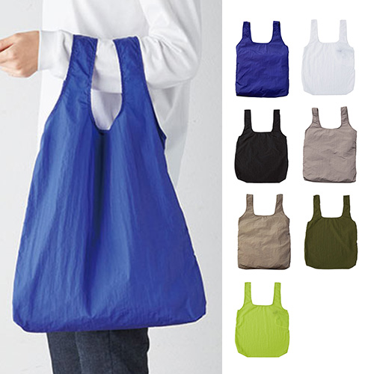
【提案書】
ナイロン ポケッタブルエコバッグ
特徴
ポケッタブルで内側に手軽に収納可能な、軽量で耐久性にも優れたナイロン製のエコバッグです。ビビットで発色の良いカラーバリエーションも魅力的でノベルティ用にもおすすめ。
納期
納期スペース
仕様
カラー展開：全4色
素材：ナイロン100％
サイズ：横400×縦580×奥行60mm、持ち手の長さ230mm
容量：約15L
備考：内袋（巾着タイプ）紐留め付き。カラビナ付き。ポケッタブルで内袋に収納可能｜収納後のサイズ：約9cm×10cm。はっ水機能。◎素材の特性上、熱をかけると縮む場合がございます。◎ポリエステル素材の染色には分散染料を用いている為、熱加工によりブリードを起こす可能性がございます。お取り扱いにはご注意ください。
お見積
お見積りスペース

Slide 8
【提案書】
New シューホーンキーホルダー
特徴
革靴を履き脱ぎするビジネスマンの強い味方となる、靴べらと一体型になったキーホルダーです。見た目もすっきりとして格好良いので誰でも違和感なく持ち歩けます。是非ご活用ください。
納期
納期スペース
仕様
素 材 ： 牛革・鉄・亜鉛合金
サイズ ： 108×38×7mm
包 装 ： 箱入 箱サイズ/120×58×24mm
お見積
お見積りスペース

Slide 9
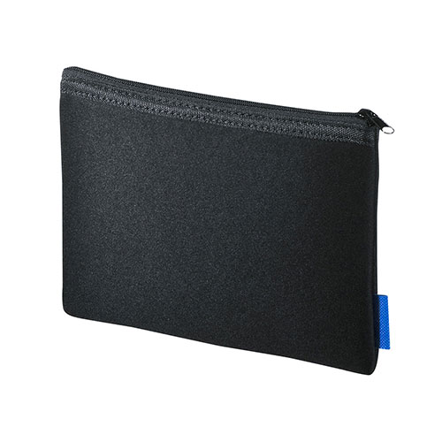
【提案書】
サンワサプライ マルチクッションケース(Sサイズ・ブラック)
特徴
ソフトな手触りのウレタンクッションが、大切な機器を優しく保護するSサイズのマルチクッションケース。モバイルバッテリーやACアダプタ、ケーブルなどの小物や電子辞書の収納に最適です。
納期
納期スペース
仕様
素材：ポリエステルジャージ、ポリウレタン
サイズ：外寸/W185×D20×H140mm、参考収納寸法/W155×D35×H110mm
重量：20g
機能：■ソフトな手触り＆クッション性抜群で大切な機器をキズかた守る ■バッグの中の整理に最適 ■タブレットアクセサリなどの小物収納に最適
備考：対応機種：USB電源アダプタ、メモリーカードなどのタブレットアクセサリ、小物 《電子辞書》■SHARP：PW-SJ4/H4/B4/A4
お見積
お見積りスペース

Slide 10
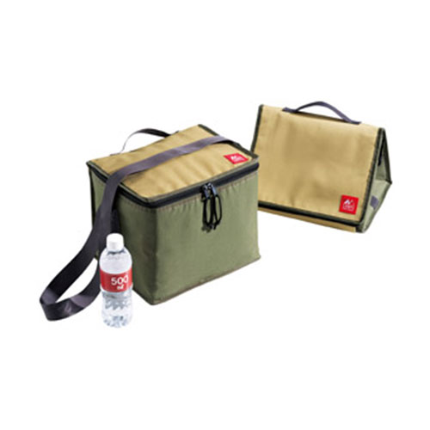
【提案書】
キャンプス 保冷温スクエアバッグ
特徴
用途に合わせて形状を変えることが可能な2WAY仕様の保冷温バッグです。500mlのペットボトルなら12本収納可能なサイズ感。裏面のメッシュポケットも使い勝手抜群です。
納期
納期スペース
仕様
カラー展開：オレンジ・グリーン 2色取混ぜ
素材：表/ポリエステル、内/アルミニウム・PE、ベルト/PP、底板/PE
サイズ：使用時/245×300×230mm、収納時/約55×310×245mm
包装：包装袋
お見積
お見積りスペース

Slide 11
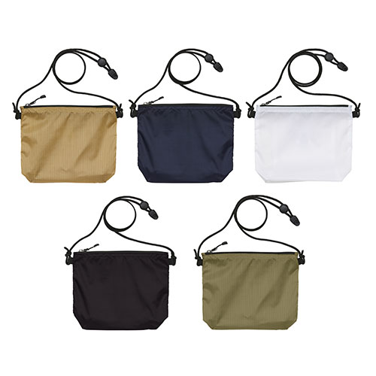
【提案書】
ライトナイロン リップストップ サコッシュ
特徴
ワンマイルバッグに最適なナイロン製サコッシュ。軽くて丈夫な素材で、お財布・スマホ・パスケースなどもしっかり収納可能！ストラップの長さをワンタッチで調整できるアジャスター付きです。
納期
納期スペース
仕様
カラー展開：全5色
素材：ナイロン100％（リップストップ生地） ※丸ひも部分：ポリエステル100％
サイズ：横17×縦17×奥行5cm、ショルダーコードの長さ122cm ※素材の特性や生産の過程によって、表記サイズより誤差が生じます。あらかじめご了承ください。
容量：約2L
注意事項：【インクジェットプリントに関しての取扱注意】この商品は前処理剤の定着が悪いため、インクジェットプリントに対応していません。
備考：※色彩は実際と異なる場合があります。 ※袋口ファスナー付き ※内ポケット付き ※ショルダーコードの長さは調節可能（最長122cm）
お見積
お見積りスペース

Slide 12
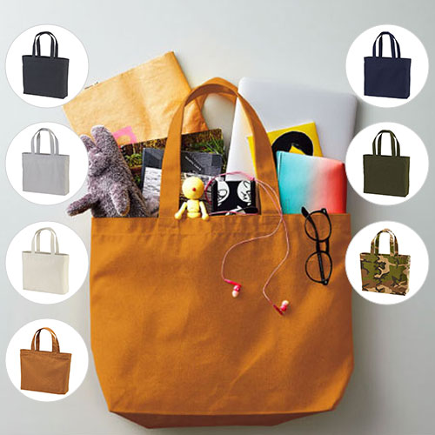
【提案書】
14.3オンス キャンバス トートバッグ(大)
特徴
肩がけもできる長めの持ち手と、14.3オンスの厚手で耐久性に優れたキャンバス素材がお買い物などの普段使いに非常に便利なトートバッグです。7色のカラー展開も魅力的。
商品写
納期
納期スペース
仕様
カラー展開：全7色
素材：綿 100％（キャンバス）、ナチュラル：405g/平方メートル 12.0oz/yd2、カラー：390g/平方メートル 11.5oz/yd2
サイズ：横390×縦350×奥行100mm、持ち手の長さ550mm
容量：13L
お見積
お見積りスペース

Slide 13
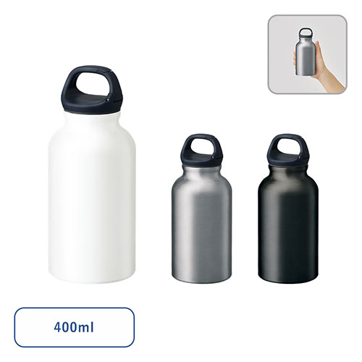
【提案書】
アルミハンギングボトル(M)
特徴
Mサイズ400mlサイズのシンプルでマットな質感が非常にクールなアルミボトルです。キャップ部分がカラビナになっているため、アウトドアでも日常でも持ち歩きやすくてグッドです！
納期
納期スペース
仕様
カラー展開：マットシルバー,マットブラック,マットホワイト
素材：アルミ、PP
サイズ：φ70×163(mm)
容量：400ml
包装：エアパッキン、紙箱
備考：取説付(紙箱面)、食品衛生検査済
お見積
お見積りスペース

Slide 14
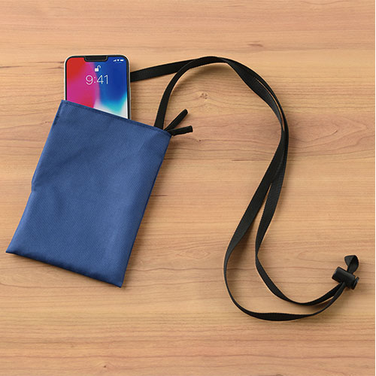
【提案書】
モバイルポシェット
特徴
スマートフォンや家の鍵、お財布などといったちょっとした小物を入れるには非常に便利なポシェットです。シンプルですっきりとしたデザインのため、どんなオリジナルプリントにも合います。
納期
納期スペース
仕様
素材：ポリエステル
サイズ：194×136×12mm
包装：ポリ入
お見積
お見積りスペース

Slide 15
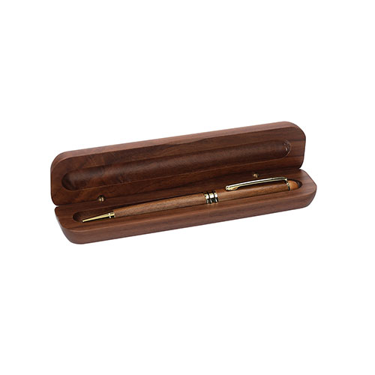
【提案書】
木箱BP(クルミ)
特徴
木のナチュラルな温かみと高級感を兼ね備えた上質なボールペンを、これまた重厚な専用の木製ケースに入れました。ケース側にオリジナル名入れが可能で、記念品用等として人気です。
納期
納期スペース
仕様
素材：木(クルミ)
包装：箱入 箱サイズ/173×42×25mm
お見積
お見積りスペース

Slide 16
【提案書】
多機能ツール7
特徴
ナイフ、缶切り、プラスドライバー、ワインオープナーなど、特にアウトドアシーンには非常に便利なツールをコンパクトにひとつに纏めた多機能アイテム。ノベルティ用にも人気です。
納期
納期スペース
仕様
素材：ｽﾃﾝﾚｽｽﾁｰﾙ・ｱﾙﾐﾆｳﾑ
サイズ：34×94×11mm
包装：箱入 箱サイズ／52×113×14mm
お見積
お見積りスペース

Slide 17
【提案書】
ガジェットポーチ
特徴
メイク道具やステーショナリー、スマホ周辺機器など、細々としたアイテムを纏めて持ちウ歩くのにぴったりなポーチです。シンプルなデザインでオリジナル名入れも良く映えます。
商品写
納期
納期スペース
仕様
素材：ポリエステル・亜鉛合金
サイズ：60×180×100mm
包装：ポリ入
お見積
お見積りスペース

Slide 18
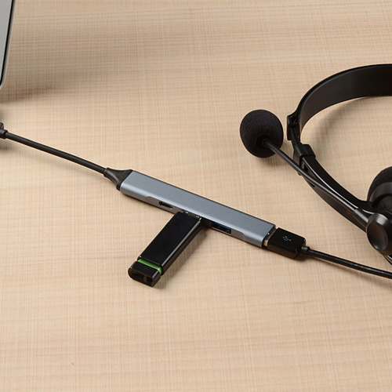
【提案書】
4in1ハブ
特徴
type-Cが1口、USBが3口ついた、持っているとなにかと便利なUSBハブです。シンプルな形状でオリジナルの名入れプリントもよく映え、販促グッズとしても優秀です。
納期
納期スペース
仕様
素材: アルミニウム
包装: 箱入 箱サイズ/115×65×16mm
備考: type-A×3・type-C×1口
お見積
お見積りスペース

Slide 19
【提案書】
ステンレス・コンビニタンブラー
特徴
粉体塗装（シルバーを除く）で滑りにくく持ちやすい表面と、保冷温効果の高いステンレス素材で機能的なタンブラー。シンプルでおしゃれな見た目も高ポイント。全4色展開から選択可能。
商品写真
納期
納期スペース
仕様
素 材：ステンレス
サイズ：縦85×横85×奥行122mm
包 装：箱入
お見積
お見積りスペース

Slide 20
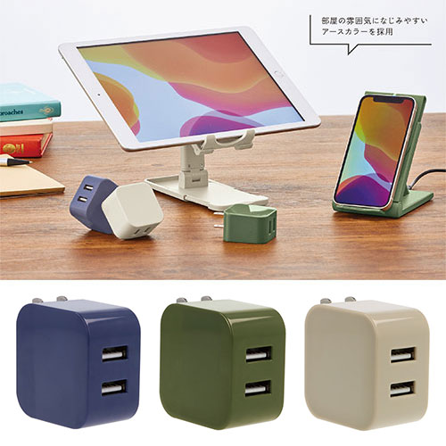
【提案書】
USBアダプター2ポート(3.4A)
特徴
2台同時に急速充電ができるUSBアダプター。プラグ部分を折り畳んで収納できるので、持ち運びにとても便利！オリジナルの名入れやプリントをすればノベルティグッズや物販用に最適です。
商品写
納期
納期スペース
仕様
カラー展開：ネイビー、オリーブ、グレージュ
素材：PC、ABS他
サイズ：縦47×横46×高28mm
包装：化粧箱入
お見積
お見積りスペース

Slide 21
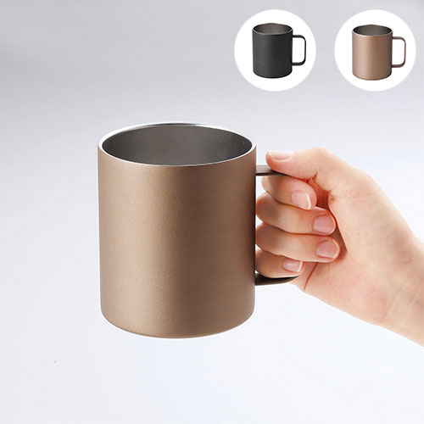
【提案書】
シャイニーマット真空ステンレスマグ
特徴
真空ステンレス素材で保冷も保温もしっかりしてくれるため、美味しい飲み物を美味しい温度のまま味わえます。マットな質感もオリジナル名入れがよく映え、高級感のあるアイテムです。
商品写
納期
納期スペース
仕様
カラー展開：ブラウン、ブラック
素材：ステンレス鋼
サイズ：φ87×100mm箱サイズ105×105×105mm
包装：化粧箱入
備考：名入れ可能 容量:430ml__
お見積
お見積りスペース

Slide 22
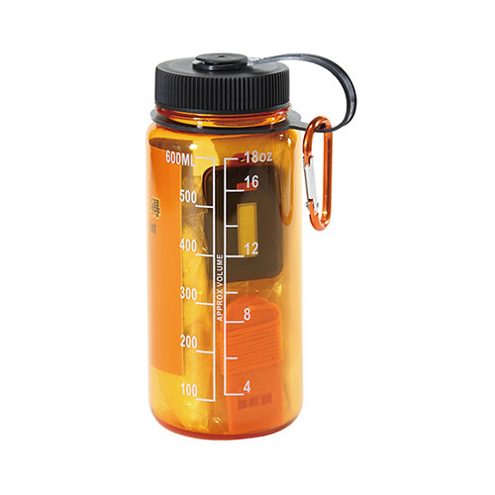
【提案書】
防災ボトル7点セット
特徴
いざというときに役立つ防災グッズ6点が詰め込まれている上にウォーターボトル自体も便利に使えるアイテムです。防災イベントやキャンペーンの特典用やノベルティ用にもおすすめ。
納期
納期スペース
仕様
素 材 ： AS・ポリプロピレン・ポリエチレン・紙・アルミ・ナイロン・ ABS・ポリスチレン
サイズ ： φ76×180mm
包 装 ： 化粧箱入
備 考 ： ウォーターボトル・カラビナ・防災の心得・レインコート・軍 手・COBライト・ホイッスル×各1・※ウォーターボトル容 量:600ml
お見積
お見積りスペース

Slide 23
【提案書】
傘型車用サンシェード #CO2排出権付
特徴
折りたたみ傘のように手軽にパッと開いたり閉じたりできる車用サンシェードです。車内の温度上昇を緩和できるため、暑い夏には非常に便利。車系イベントの特典用などにもおすすめ。
納期
納期スペース
仕様
素材：サンシェード部／ポリエステル(シルバーコーティング) 骨部／スチール 手元／ポリプロピレン 専用ケース／PVC
サイズ：本体／約140×38.5×75cm(使用時) 折りたたみ時全長約31cm 専用ケース／約11.7×32.5cm
包装：化粧箱入り
お見積
お見積りスペース

Slide 24
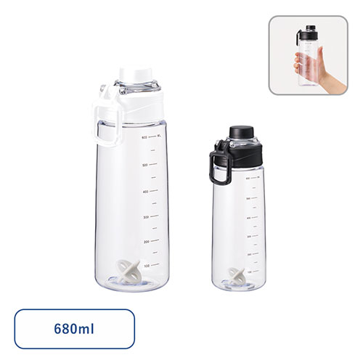
【提案書】
シリコンシェイカーボール+目盛り付ハンドルボトル セット
特徴
運動時に実用的な、指に引っ掛けられるハンドルが付いた容量目盛り付きのフロストボトルにオリジナルシリコン製シェイカーボールが付いたセット商品です。口径が大きいので洗浄もらくらくです。
商品写
納期
納期スペース
仕様
カラー展開: 全2色
素材: ボトル：AS、PP、他 シェイカーボール：シリコン
サイズ: ボトル／Φ76×217（mm） シェイカーボール／Φ30×30（mm）
お見積
お見積りスペース

Slide 25
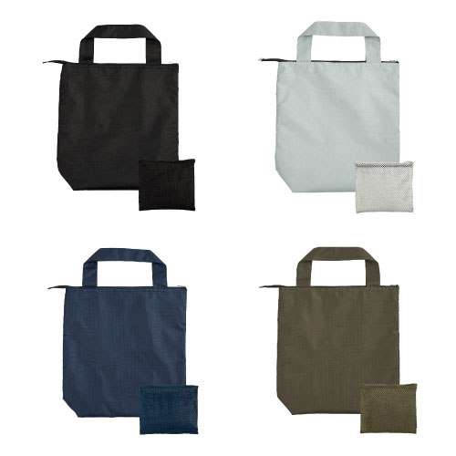
【提案書】
テントクロス 折りたたみ保冷温トート
特徴
コンパクトに折り畳めるため携帯性に優れ、保冷温効果も高い丈夫なトートバッグです。幅広いシーンで便利に活用できるため、ノベルティ用としても喜ばれます。またオリジナル名入れも可能です
納期
納期スペース
仕様
素 材 ： ポリエステル他
サイズ ： 縦360×横350×奥行100mm
包 装 ： 台紙、PP袋入
お見積
お見積りスペース

Slide 26
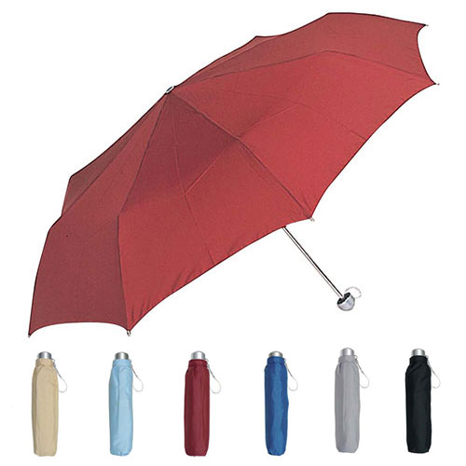
【提案書】
アルミ軽量3段折り畳み傘
特徴
8本骨で強度がある、アルミ製で軽量な親骨55cmの3段式折畳み傘。全5種のカラーからオリジナル名入れデザインに合った色を選択できます。賞品や物販品など多用途で使用できます。
納期
納期スペース
仕様
カラー展開：本体色6色（単色／色込）
素材：ﾎﾟﾝｼﾞｰ
サイズ：55cm×8本骨
お見積
お見積りスペース

Slide 27
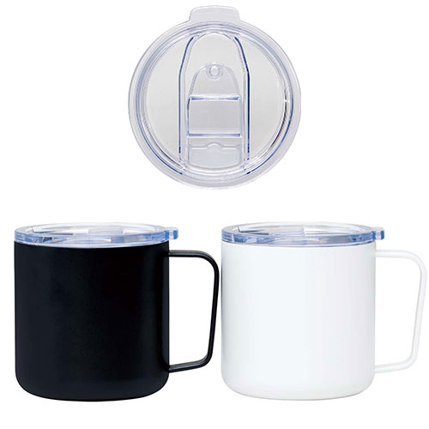
【提案書】
PREMO サーモマグカップ 340ml
特徴
340mlサイズのサーモマグカップ。真空二重構造のステンレス素材で保冷保温効果に優れており、また付属の透明蓋は見た目もオシャレな上にホコリなどが入るのも防いでくれるため便利です。
納期
納期スペース
仕様
カラー展開：全2色
素材：容器部:ステンレス、蓋:AS・シリコン
サイズ：W116×D93×H93mm(蓋含む)
重量：約270g
包装：化粧箱:W122×D95×H104mm
お見積
お見積りスペース

Slide 28
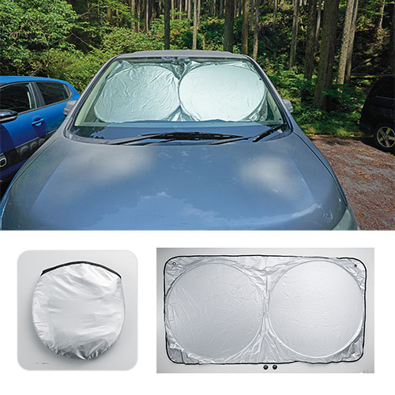
【提案書】
コンパクトカーサンシェード
特徴
真夏の屋外に車を駐車しなければならない方には非常におすすめなカーサンシェードです。取り付けは吸盤で簡単な上、コンパクトに収納できるため使い勝手は抜群！販促用にもおすすめ。
納期
納期スペース
仕様
素材：ポリエステル・PVC
サイズ：800×1500mm
包装：ポリ入
備考：収納ｻｲｽﾞ／280×260mm
お見積
お見積りスペース

Slide 29
【提案書】
4 in 1USBハブ
特徴
4つのUSBデバイスを同時に使うことができるハブ。シンプルですっきりとしたスタイリッシュなアルミボディで見た目にもオシャレ。特典用や景品用などにもおすすめです。
納期
納期スペース
仕様
素材：アルミニウム
サイズ：17×203×7mm
包装：化粧箱入（128×65×16mm）
お見積
お見積りスペース

Slide 30
【提案書】
ステンレスマグカップ 200ml
特徴
200mlサイズのマグカップ。保温性の高いステンレス素材に加え、オリジナル名入れがよく映えるシンプルなアイテムも高ポイント！特典用やノベルティ用におすすめです。
商品写真
納期
納期スペース
仕様
素 材 :ステンレススチール
サ イ ズ : 80×103×70mm
包 装 : 箱入 箱サイズ／103×90×75m
容 量 : 200ml
お見積
お見積りスペース

Slide 31
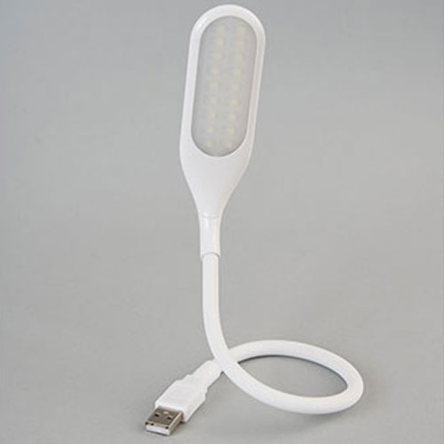
【提案書】
USBデスクライト
特徴
パソコンのUSBポートに挿すだけで使えるUSB給電式デスクライト。卓上やベッドサイドで使いやすい、360度角度調整自由なフレキシブルアームを採用。明るさは3段階で調整できます。
商品写
納期
納期スペース
仕様
素材：ABS、シリコン
サイズ：全長約41cmmm
包装：化粧箱入り,68×35×130mm
お見積
お見積りスペース

Slide 32
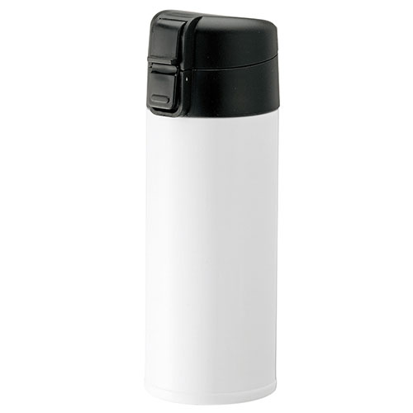
【提案書】
ワンタッチマグボトル
特徴
片手でワンタッチでフタを開けることができるため、特にスポーツ時などには便利な、350mlサイズのボトルです。ステンレス素材のため保冷温効果も比較的高く、使い勝手は抜群です。
納期
納期スペース
仕様
素材：ステンレススチール・PP・シリコン
サイズ：190×77×65mm
容量：350ml
包装：箱入 箱サイズ／195×70×70mm
備考：真空二重構造
お見積
お見積りスペース

